Slide 1
U krijgt een aantal dia’s te zien.
Elke dia zal ongeveer 20 seconden worden getoond.
De dia’s worden gepresenteerd in de context van een verhaal.
Iedere dia zal worden begeleid door een zin die u via de boxen hoort.
Het is mogelijk dat u sommige dia’s prettig, sommige onprettig, en sommige eigenlijk neutraal zult vinden.
Het is belangrijk dat u zich goed concentreert en de diashow begrijpt.
De presentatie zal ongeveer 5 minuten duren.

Slide 2
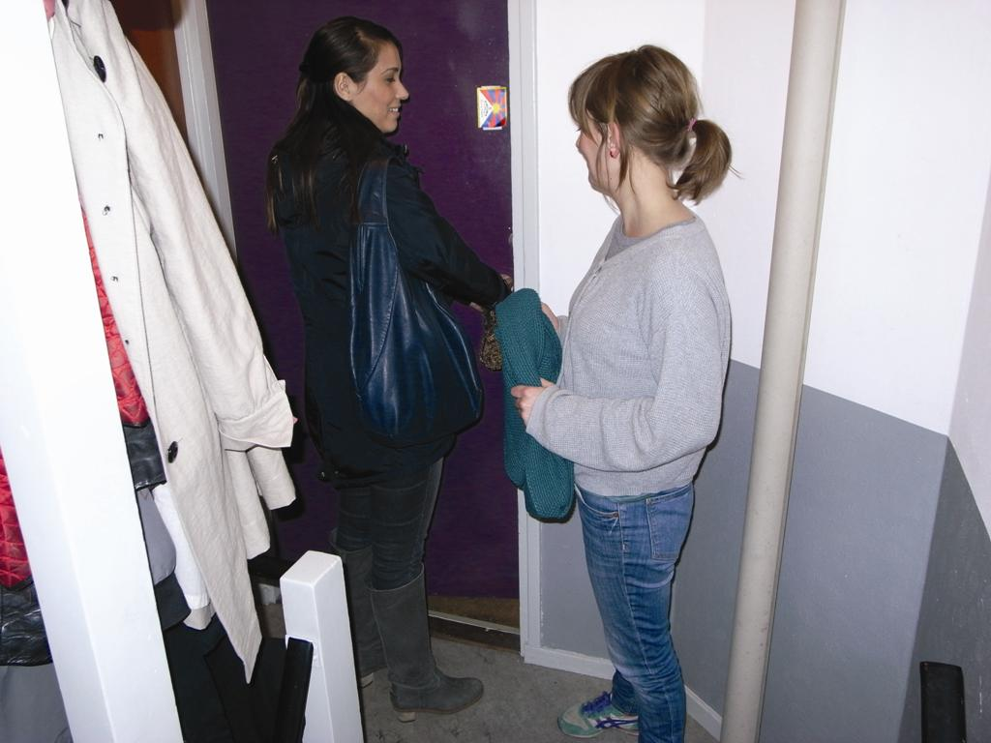


Slide 3
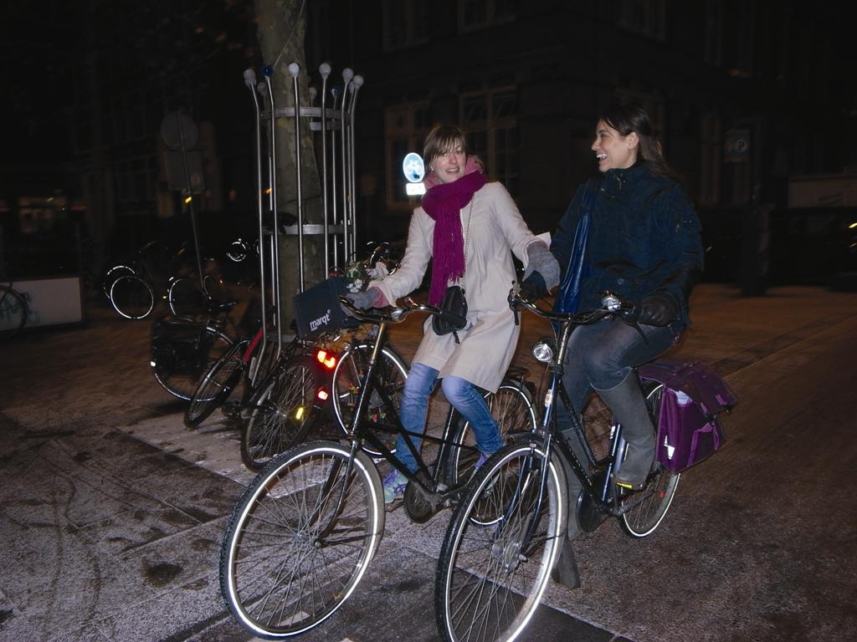

Slide 4
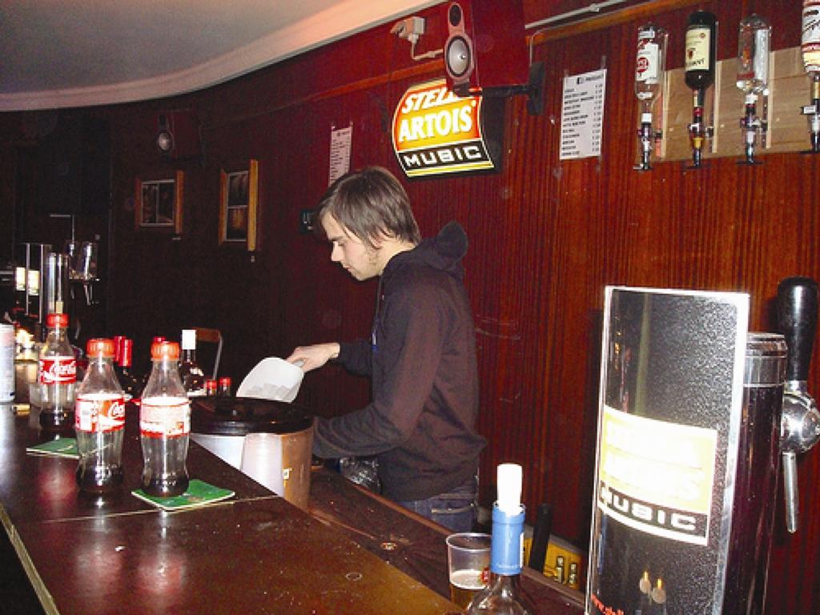

Slide 5
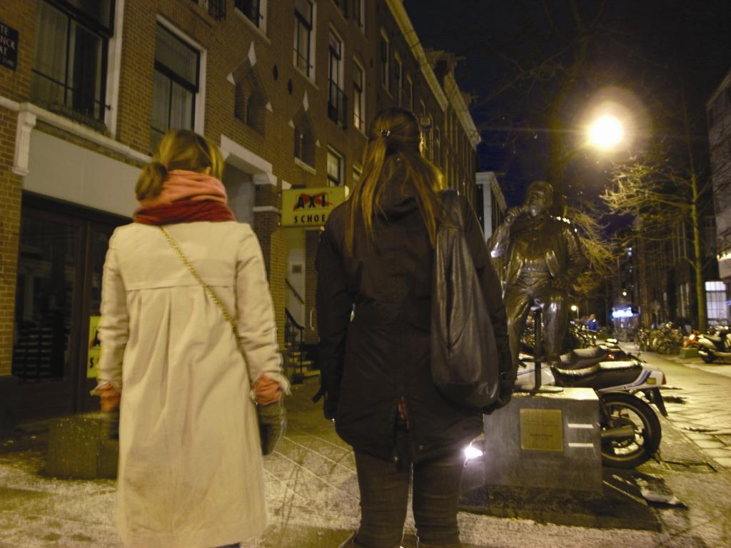

Slide 6
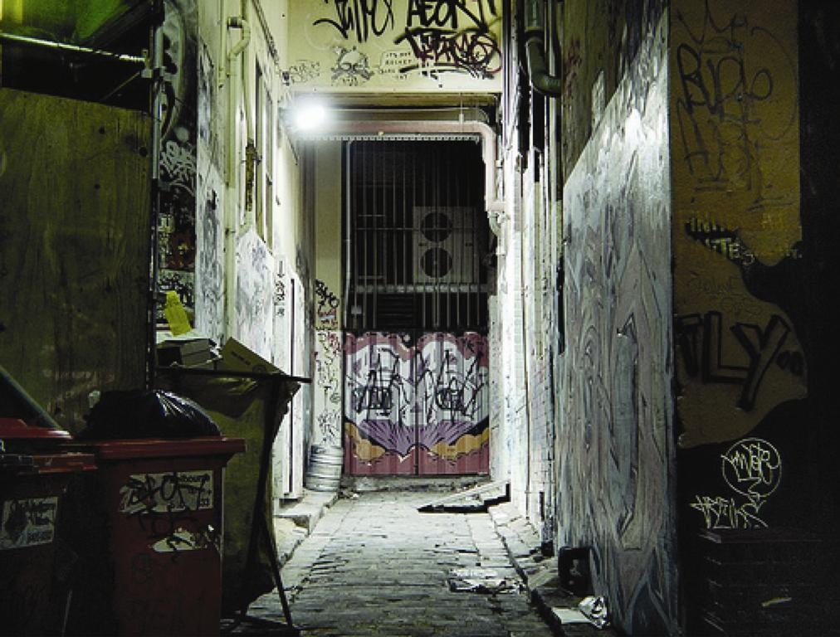

Slide 7
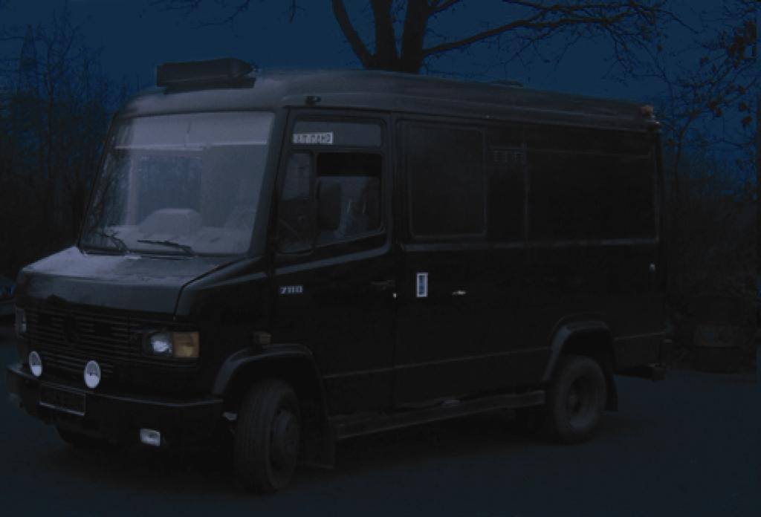

Slide 8
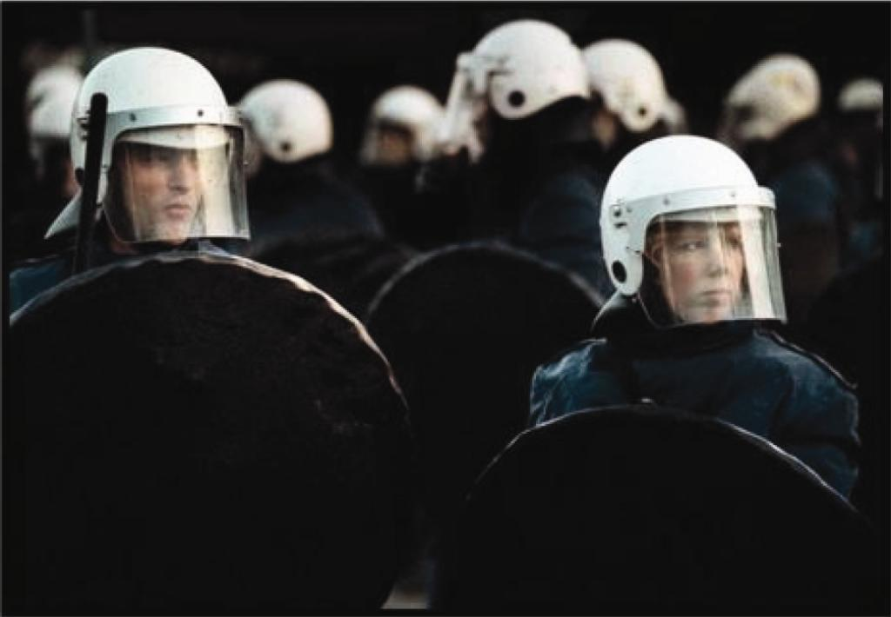

Slide 9
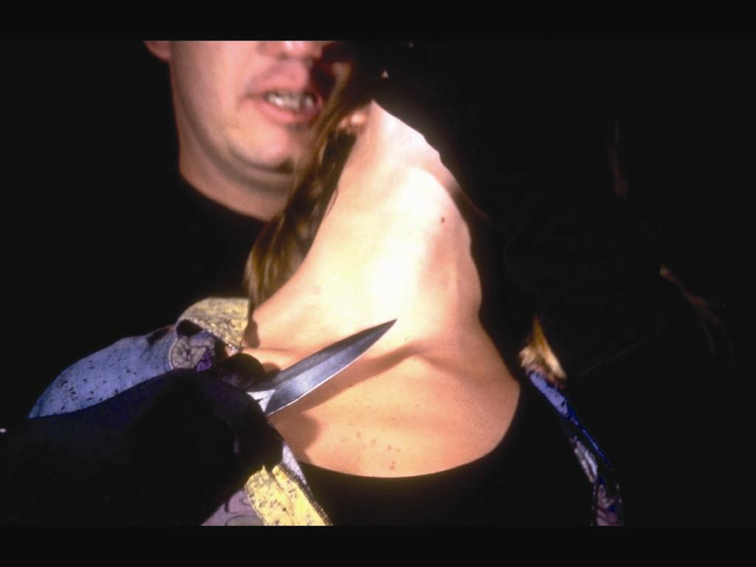

Slide 10
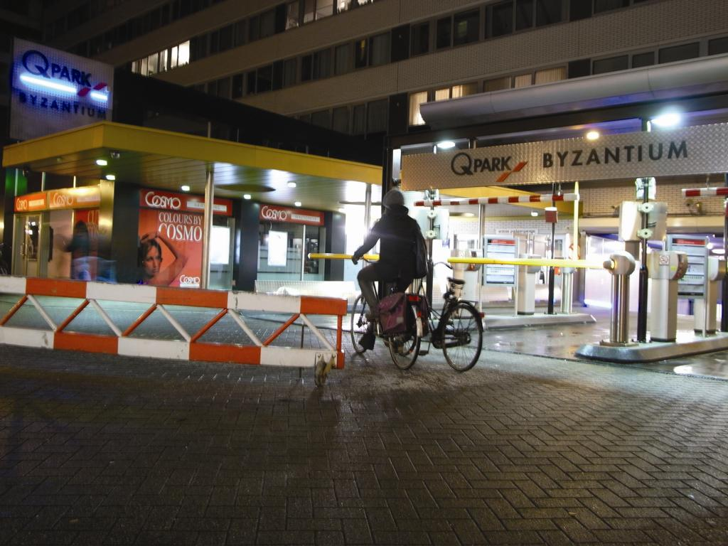

Slide 11
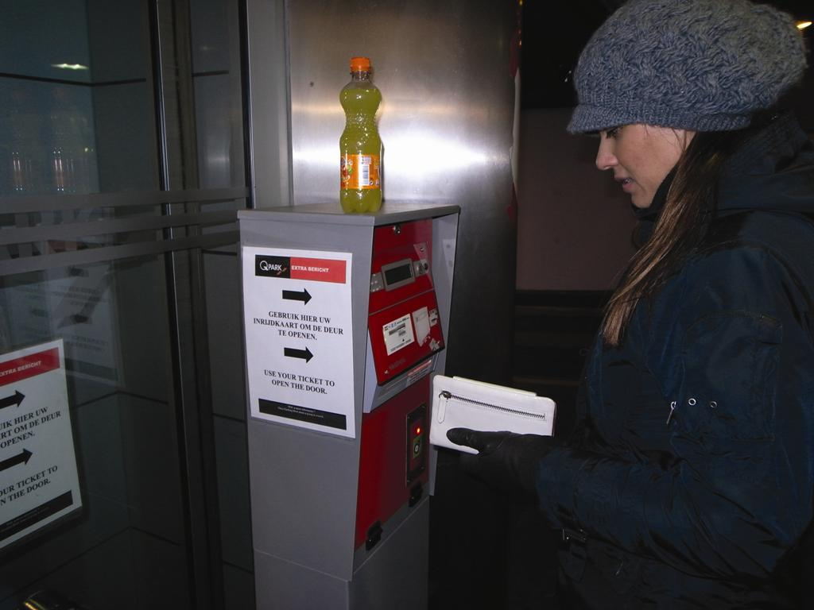

Slide 12
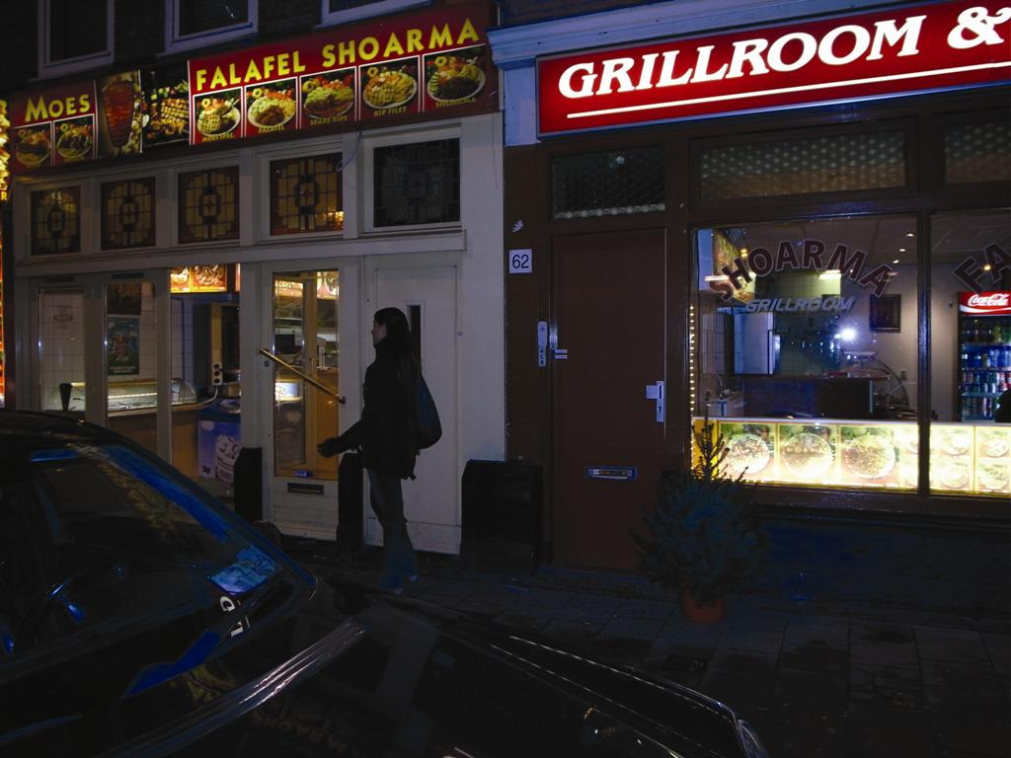

Slide 13
Einde

